Slide 1

Název školy: Základní škola a Mateřská škola Studená, okres Jindřichův Hradec
Autor: Mgr. Marie Hartmannová
Název : VY_32_INOVACE_7B31Fy6_Hustota 1
Téma: Hustota 1
Číslo projektu: CZ.1.07/1.4.00/21.3136

Slide 2
Anotace
Určeno žákům 6. ročníku ZŠ
Prezentace slouží k výkladu látky o hustotě. Později se dá využít k aktivnímu opakování učiva.
Prezentaci předchází motivační ukázka a práce s hustoměry. Ukázka má vyvolat aktivitu a zájem o probíranou látku.
Pomůcky: hustoměry, různé druhy kapalin

Slide 3


Hustota látky
Fyzikální veličina
Značení ρ
Hustoměr
Základní jednotka: kilogram na metr krychlový
Další jednotka: gram na centimetr krychlový
Číselná hodnota hustoty se rovná podílu hmotnosti a objemu tělesa
ρ = m : V

Slide 4
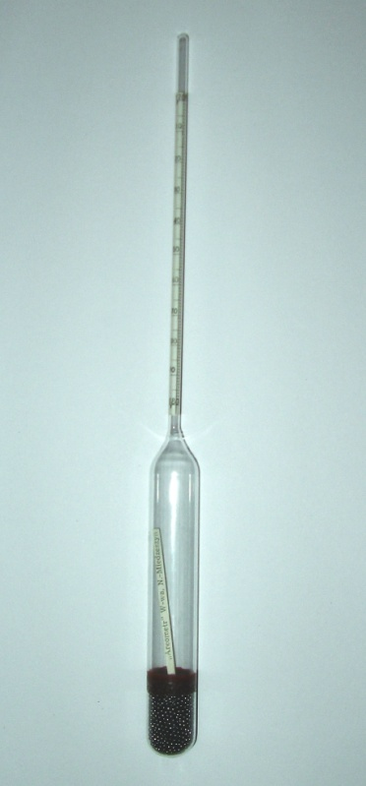
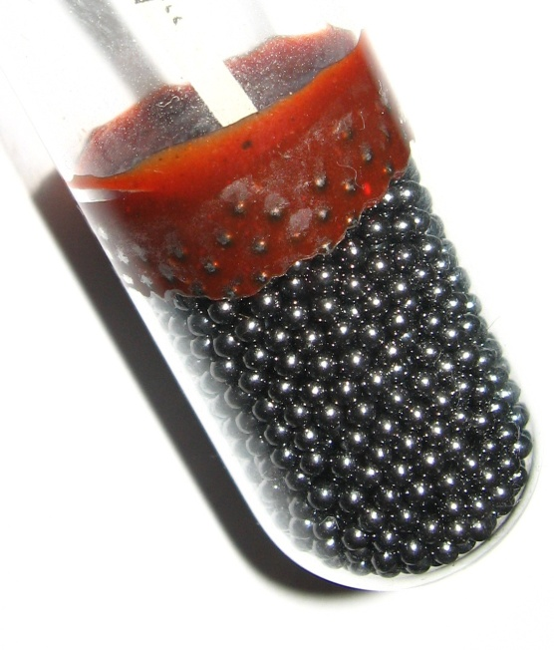
Hustoměr
Uzavřená skleněná baňka se zátěží v dolní části

Slide 5
Hustota látek a prvků
Hustota prvků - uvedena v tabulkách CH1
Hustota látek - uvedena v tabulkách F10
Vyhledej v tabulkách hustotu vody a vysvětli, co tato hodnota znamená
ρ_{vody} = 1 000 kg/m³
Fyzikální význam: 1 m³ vody má hmotnost 1 000 kg

Slide 6
Výpočet hmotnosti tělesa pomocí hustoty látky
Hmotnost tělesa určíme tak, že vynásobíme hustotu látky, ze které je těleso, objemem tělesa.
Vzoreček: m = ρ . V

Slide 7
Výpočet objemu tělesa pomocí hustoty látky
Objem tělesa vypočítáme tak, že jeho hmotnost vydělíme hustotou látky, ze které je těleso.
Vzoreček: V = m : ρ

Slide 8
Citace
Obrázky: archiv autora

